Slide 1
«Микроорганизімдер систематикасы»
3 лекция

Slide 2
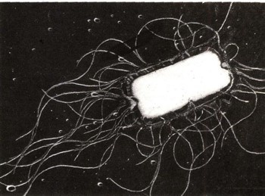
Жоспары:
1. Микроорганизмдер систематикасының принциптері
2. Микроорганизмдердің клеткалық құрылымының типтері.
3. Прокариотты (бактериалды) клетканың құрылымы.

Slide 3
Микроорганизмдер систематикасының принциптері
1886ж неміс ғалымы Геккель микроорганизмдерді үшінші патшалық (қарапайымдар) ретінде қарастыруды ұсынды. Қазіргі кезде микроорганизмдер үш патшалыққа бөлінеді:
Procariotae - нағыз бактериялар, рикетсиялар, хламидиялар, микоплазмалар, спирохеттер, актиномицеттер жатады.Eucariotae - қарапайымдар мен саңырауқұлақтар жатады. Vira-оларға вирустар жатады.
Микроорганизмдермен жүмыс істеуді оңтайландыру үшін, оларды классификациялау қажеттілігі туындады. Классификация деген белгілі бір биологиялық объектіні, өзіне тән қасиеттеріне байланысты, белгілі бір топқа (таксон) жатқызу. Өздеріне тән қасиеттеріне байланысты жекелеген топтар (таксондар) бойынша тірі организмдердің қоршаған ортада таралуын зерттейтін және оларға атау беретін ғылым систематика деп аталады. Биологияның ерте даму кезеңдерінің өзінде-ақ ғалымдар екі патшалықты бөліп көрсеткен: өсімдіктер және жануарлар.

Slide 4
Микроорганизмдерді топтастыру кезінде келесідей қасиеттері ескеріледі:
Морфологиялық (клетканың пішіні, көлемі, сыртқы түрі, өзара орналасуы) клеткалық құрылымы, спора түзу қабілеті, көбею түрі;Морфологиялық (клетканың пішіні, көлемі, сыртқы түрі, өзара орналасуы) клеткалық құрылымы, спора түзу қабілеті, көбею түрі;
Физиологиялық (қоректену типі, энергия алу түрі, оттегінің әсері, патогендігі, температураның әсері және т.б);
Культуралдық (қоректік ортада өсу сипаты, түзетін коллонияларының пішіні мен көлемі, түсі, мөлдірлігі, шеттері және беткі бөлігі);
Биохимиялық (органикалық заттарды түзу кезіндегі айырмашылықтары).

Slide 5
Таксономиялық бірлік үғымы:
Түр – шығу тегі ортақ, ортақ морфологиялық және физиологиялық сипатқа ие, қоршаған ортаның белгілі бір жағдайларында тіршілік етуге бейімделген организмдер жиынтығы. Яғни бір түрге жататын микроорганизмдер ортақ генотипке ие.
Штамм – бірдей немесе әртүрлі табиғи қоректік орталардан, әртүрлі уақыт аралығында бөлініп алынған, бір түрге жататын микроорганизмдердің таза культурасы. Бір түрдің штаммдары ортақ қасиетке ие. Культуралды ашытқылар штаммы
Клон – бiр клеткадан алынған дақыл немесе культура. Қәзiргi кезде микрооорганизмдердi анықтау, ажырату үшiн 1 984 жылы қабылданған Бергийдiң «Бактериялар анықтамасы» пайдаланылады.
Таксономиялық бірлік негізі түр болып табылады.
Раса деп аталады. Мысалы тағам өндірісінің көптеген салалаларында (нан, спирт, сыра, квас және т.б) қолданылатын Saccharomyces cerevisiae түріне жататын ашытқылар расасы бір-бірінен көмірсуларды пайдалану жылдамдығы, ашыту белсенділігі, түзетін жанама өнімдердің көлемі бойынша өзгешеленеді.

Slide 6
Микроорганизмдердің номенклатурасы
Микроорганизмдерді топтастыру кезінде екі әдіс қолданылады: табиғи (филогенетикалық) және жасанды классификация. Қазіргі кезде микроорганизмдердің классификациясының барлығы жасанды классификация болып табылады. Номенклатура–микроорганизмді толығымен зерттеген соң, белгілі бір атау берілуі. Микроорганизмдерді атау үшін, ХVIII ғасырда К.Линней ұсынған бинарлық номенклатураны (екі латын сөзінен тұратын атау) қолданады. Бірінші сөз– түр атауы. Бұл зат есім, бас әріппен басталады, әдетте морфологиялық, физиологиялық немесе ерекше бір қасиетін, мысалы: тіршілік ету ортасын сипаттайды. Екінші сөз– бұл сын есім және кіші әріппен жазылады, түрдің белгілі бір ерекшелігін сипаттайды. Мысалы: Streptococcus lactis микроорганизмінің атауы. Streptococcus–түр атауы. Бұл түрге сфералық пішінді (коккалар), әдетте тізбектеліп орналасатын (морфологиялық қасиет) бактериялар жатады. Екінші сөз тіршілік ету ортасын көрсетеді – сүтқышқылды стрептокок.
Оқшаулау (идентификация)– микроорганизмдерді тану. Бұл микроорганизмдерді жүйелендірудің үшінші мақсаты. Бактериялар, ашытқылар және саңырауқұлақтар анықтауыштарын пайдаланып, қоршаған ортадан бөлініп алынған микроорганизмдердің атауын анықтауға болады.
Микроорганизмдерді атау микроорганизмдер номенклатурасының Халықаралық Кодексі ережелеріне сәйкес жүргізіледі және ол дүниежүзі елдерінде бірдей.

Slide 7
Микроорганизмдердің
клеткалық құрылымының типтері :
Микроорганизмдердің клеткалық құрылымының ең қарапайым типі – бір клеткалы. Бір клеткалы микроорганизмдер көлемі өте шағын. Бактериялар, қарапайымдар, ашытқылар арасында бір клеткалылар жиі кездеседі.
Көпклеткалы – клеткалық құрылымның күрделі типі. Көпклеткалы организмдер бір клеткадан түзіледі, бірақ ересек күйінде көп клеткадан тұрады және орналасу реті әртүрлі болады. Жануарлар, өсімдіктер және кейбір микроорганизмдер көпклеткалы құрылымға ие.
Кейбір микроорганизмдердің биологиялық құрылымы көпядролы құрылымды болып келеді. Ондай микроорганизмдер ценоциттілер деп аталады. Олар өсу кезінде клеткалары бөлінбейді. Ондай ағзаларға көбінесе балдырлар және саңырауқұлақтар жатады.
Клеткалардың екі типі бар: бірклеткалы, көпклеткалы және ценоцитті құрылымға ие эукариоттар және прокариоттар (негізінен бірклеткалылар).

Slide 8
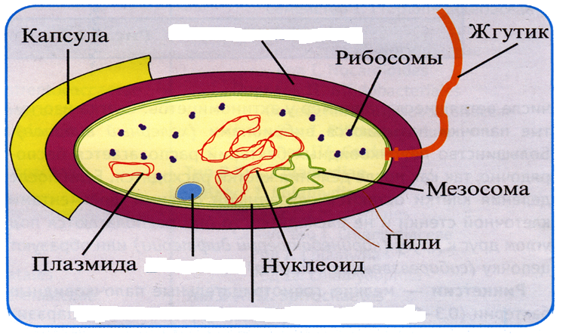
Прокариотты (бактериалды) клетканың құрылымы.
Прокариоттардың негізгі ерекшелігі клеткаішілік мембраналық жүйесінің болмауы.
Клетка қабырғасы клеткаға пішін береді, сыртқы ортаның жағымсыз әсерлерінен қорғайды, клетка ішіне артық мөлшерде ылғал кіруін болдырмайды.
Бактериалды клетканың құрылыс схемасы
Клетка қабырғасы
Цитоплазма
Тилокоид
Цитоплазмалық мембрана

Slide 9
Прокариотты (бактериалды) клетканың құрылымы
Цитоплазмалық мембрана (ЦПМ)
клетканың қоректенуінде маңызды роль атқарады. Белокты-липидті жүйеден құралған, үш қабатты құрылымнан тұрады. Мембрананың сыртқы жағында қоректік заттарды клеткаға тасымалдаушы белоктар орналасқан, ал ішкі жағында гидролиздік және тотығу-тотықсыздану ферменттері орналасған. Екі белоктық қабық арасында фосфолипидті қабат орналасады.
Мезосомалар
Цитоплазма
клетканың ішкі сұйықтығы, жартылай сұйық, коллоидты ерітінді. Құрамында: клетка салмағына шаққанда 70-80% су және ферменттер, қоректену субстраттары, клетканың зат алмасу өнімдері.
Нуклеоид
Рибосомалар
құрамында РНК (60%) және белок (40%) болатын, шағын гранулалар. Рибосомаларда клеткалық белок синтезі жүреді.
мембранадан түзіледі, энергиялық және клетканың бөліну (көбею) процесстеріне қатысады.
көбеюге қатысатын, прокариотты клетканың жалғыз хромосомасы, тұқым қуалау ақпаратын сақтаушы. Ол шағын құрылым, цитоплазма ортасында орналасқан, қос тізбекті ДНК жіпшесінен тұрады.
Көптеген бактериялар хромосомалық ДНК-мен қатар хромосомадан тыс, қос тізбекті ДНК-дан тұрады. ДНК-ның бұл автономды репликацияланатын элементтері плазмидалар деп аталады.

Slide 10
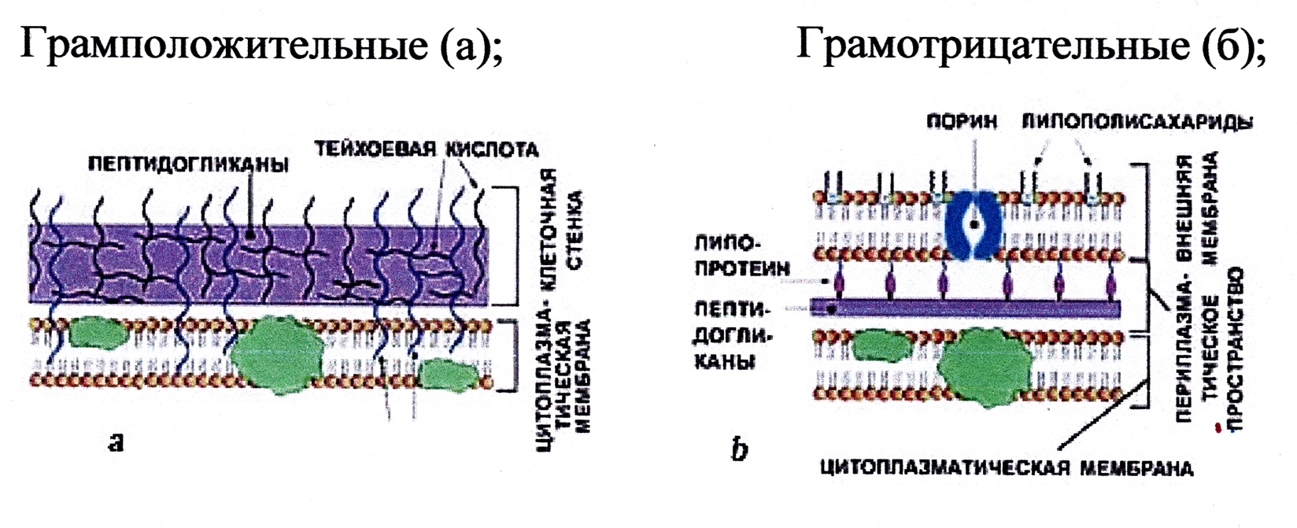
Бактериялар клетка қабырғасының химиялық құрамы және құрылымы бойынша грамм оң (Грам+) және грам теріс (Грам - ) болып бөлінеді. Бактерияларды Грам бойынша бояу әдісін ұсынған, Дат ғалымы Кристиан Грам есімімен осылай аталған. Бактерияларды генцианвиолетпен бояған соң, спиртпен өңдейді, нәтижесінде Грам+ бактериялар кулгін түсін сақтап қалады, ал Грам – бактериялар түссізденеді.
Грам+ бактериялардың (а) клетка қабырғасы пептидогликан – муреиннен (90-95%), тейхой қышқылдарынан, полисахаридтерден тұрады. Ол бір қабатты құрылымға ие, цитоплазмалық мембранаға тығыз жанасқан.
Грам –бактерияларда (б)клетка қабырғасының құрамында муреин мөлшері аз (5-10%), тейхой қышқылдары болмайды, көп мөлшерде липопротеидтер мен липополисахаридтер кездеседі.

Slide 11
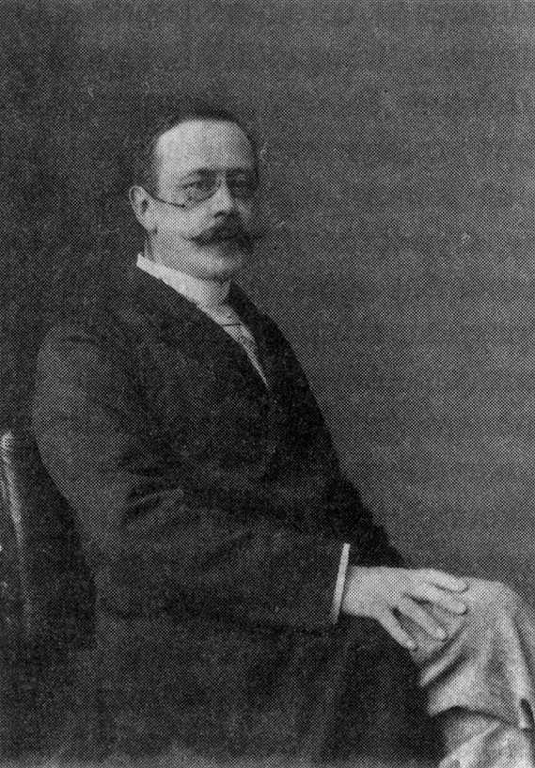
Грам(-) бактериялардың клетка қабырғасы Грам(+) бактериялармен салыстырғанда әлдеқайда жұқа, бірақ екі қабатты құрылымға ие. Сыртқы қабығы клетка ішіне токсикалық заттардың енуіне кедергі болатын: липопротеидтер мен липополисахаридтерден тұрады. Сондықтан Грам(–) бактериялар антибиотиктер, улы химиялық заттарға төзімді келеді және тағам өндіріс орындарында олармен күресу Грам(+) бактериялармен салыстырғанда қиынға соғады.
Ганс Христиан Грам (1853-1938)

Slide 12
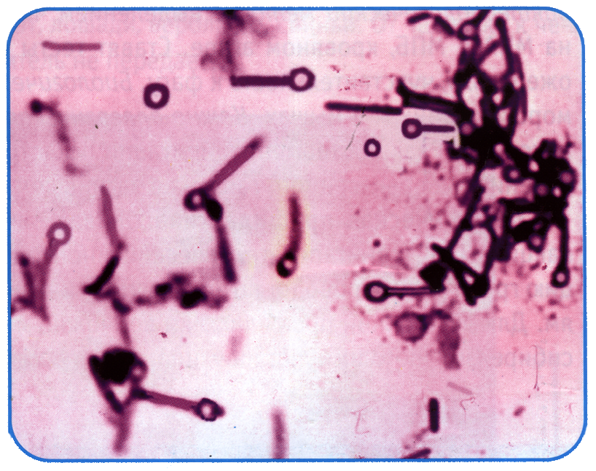
Мазок из чистой культуры С. tetani. Окраска по Граму.

Slide 13
Әдебиеттер мен электронды ресурстар:
Негізгі:
Емцев Е.Т. Микробиология / Е.Т. Емцев, Е.Н. Мишустин. - М.: Дрофа, 2008. - 445 с.
Жарикова Г.Г. Микробиология продовольственных товаров. Санитария и гигиена / Г.Г. Жарикова. – М.: Академия, 2008. – 300 с.
Толысбаев Б.Т., Бияшев К.Б., Мыктыбаева Р.Ж. Ветеринариялық санитариялық микробиология/ Алматы, 2008.
Абсатиров Ғ., Боранбаева Т. Ветеринариялық микробиология /Астана: Фолиант, 2012. Қосымша:
Хожамуратова С., Әлимарданова М., Әбдікалиева Б. Ет микробиологиясы./Оқу құралы.- Астана: Фолиант, 2012.-204
В.В.Лысяк Микробиология: учебное пособие //-Минск: БГУ,2007.- 429 с
Жвирблянская А.Ю., Бакушинская О.А. Микробиология в пищевой промышленности - М.,1975.- 494 с.
Нецепляев С.В. Лабораторный практикум по микробиологии пищевых продуктов животного происхождения. – М.,1990. – 190с. http://dic.academic.ru/ Словари и энциклопедии на Академике
www.medmicrob.ru – база данных по общей микробиологии.
www.micro-biology.ru – электронный ресурс по микробиологии для студентов.

